Slide 1


«ОТАН ТАРИХЫНДАҒЫ 30 ЖЫЛ» жобасы
Ә.А.Әуезова
Алматы облысы білімді дамыту
оқу-әдістемелік орталығының әдіскері

Slide 2

Жобаның мақсаты:
тәуелсіздікке жету жолындағы оқиғалардың тарихи маңыздылығын дәріптеу
Жобаға қатысушы контингент:
Жалпы орта білім беру педагогтері
Мектепке дейінгі ұйым тәрбиешілері
Техникалық және кәсіптік білім беру оқытушылары

Slide 3
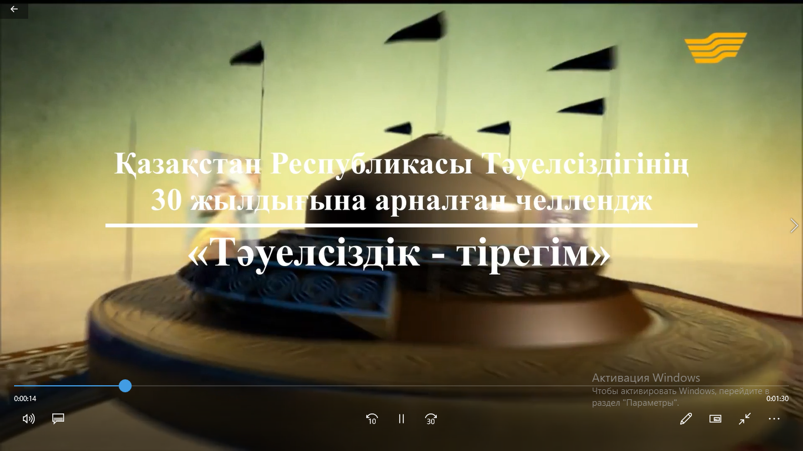
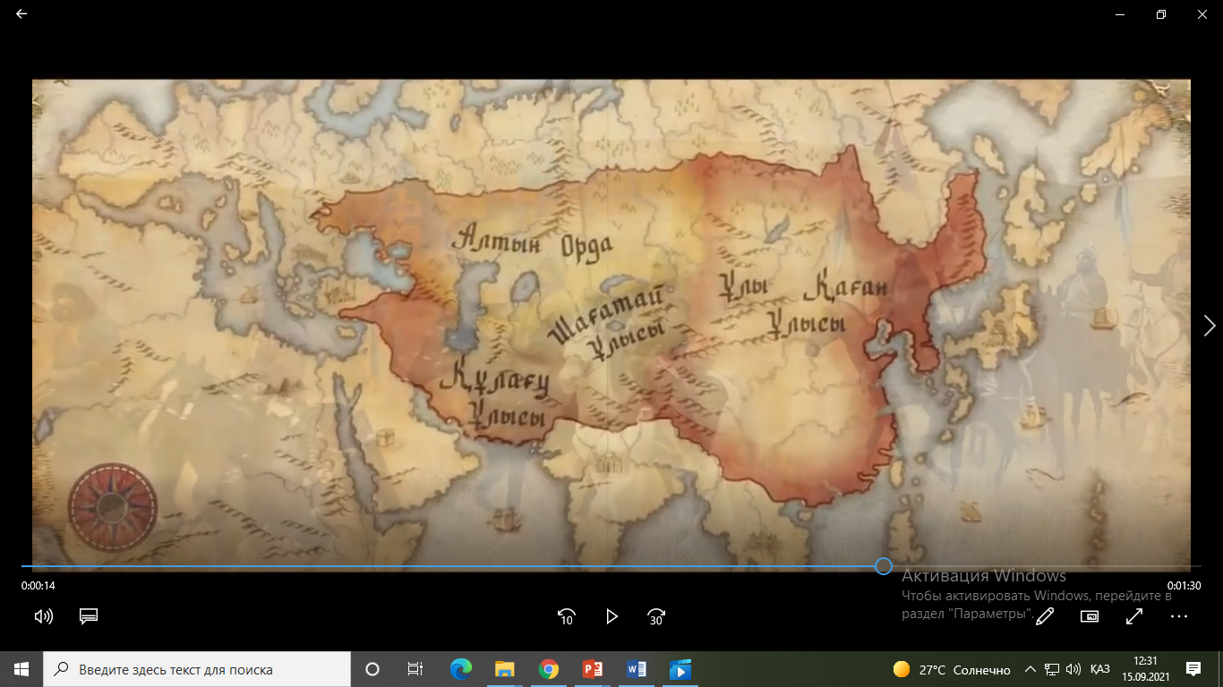


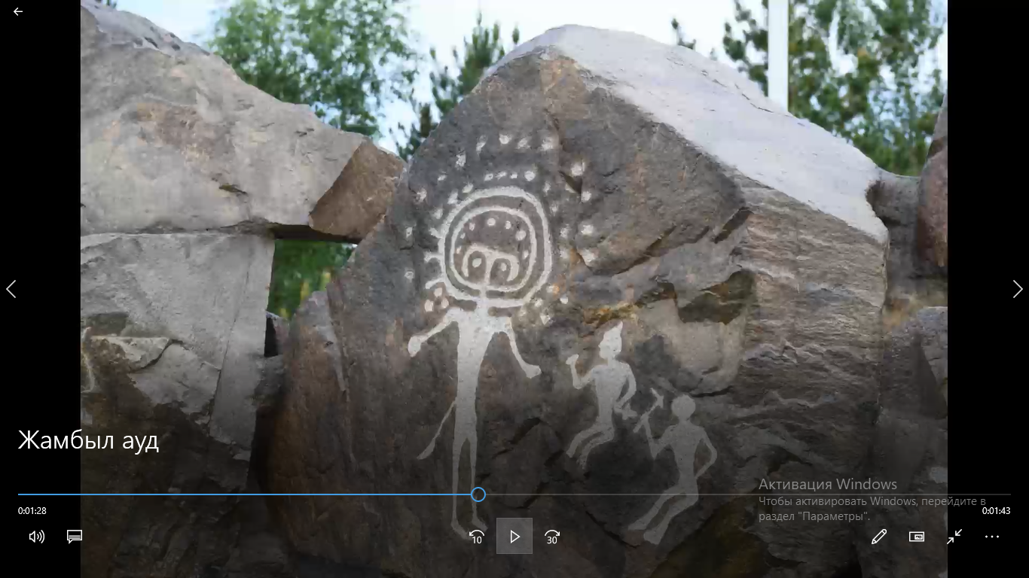
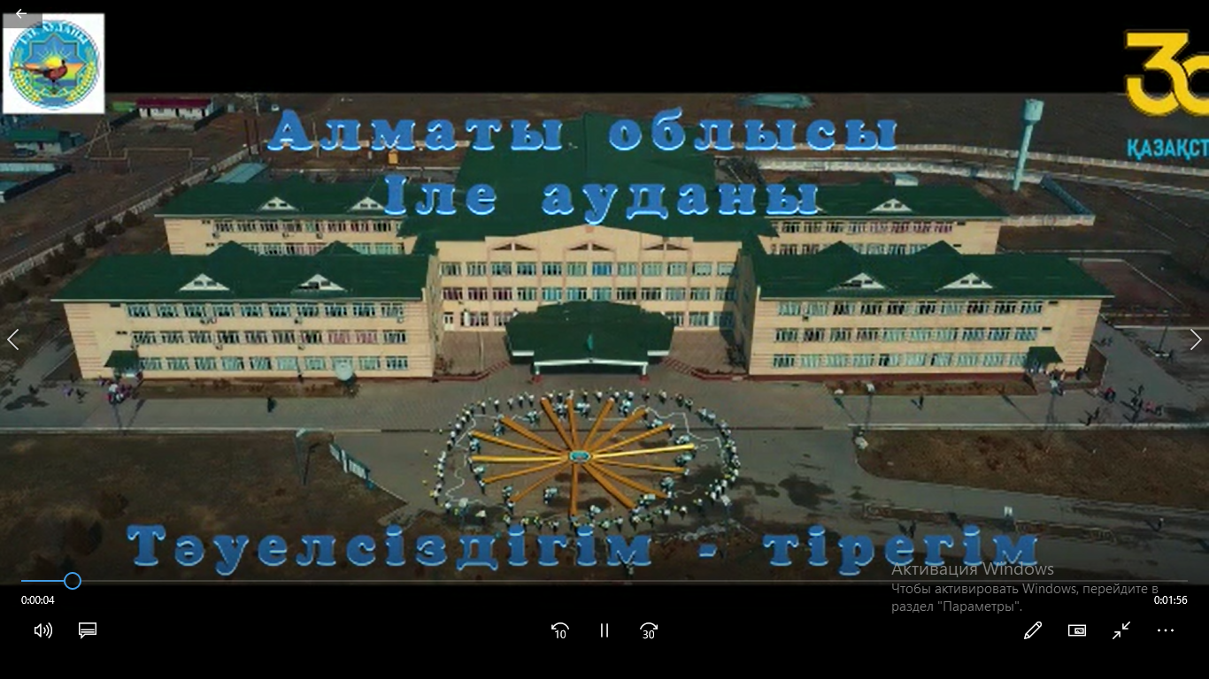
Жобаның жүзеге асырылу мерзімі: 2021 ж., қаңтар – желтоқсан
І. Челлендж. «Тәуелсіздік - тірегім».
Мерзімі: 2021 жыл, ақпан - қаңтар
Қатысушылар: Мектепке дейінгі, жалпы орта, техникалық және кәсіптік білім беру ұйымдарының педагогтері
Жоба
іс-шаралары

Slide 4




ІІ. «Тәуелсіздікке 30 жыл: жетістіктер мен келешегі» ашық алаң
Мерзімі: 2021 жыл, қазан
Қатысушылар: тарих пәні мұғалімдері
.
Жоба
іс-шаралары

Slide 5
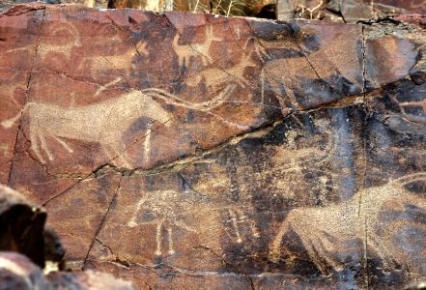
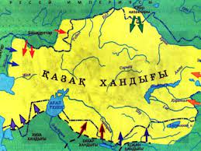



Жоба
іс-шаралары
ІІІ. «Тәуелсіздік белестері» фотохроника
Мерзімі: 2021 жыл, қараша
Қатысушылар: пән мұғалімдері

Slide 6
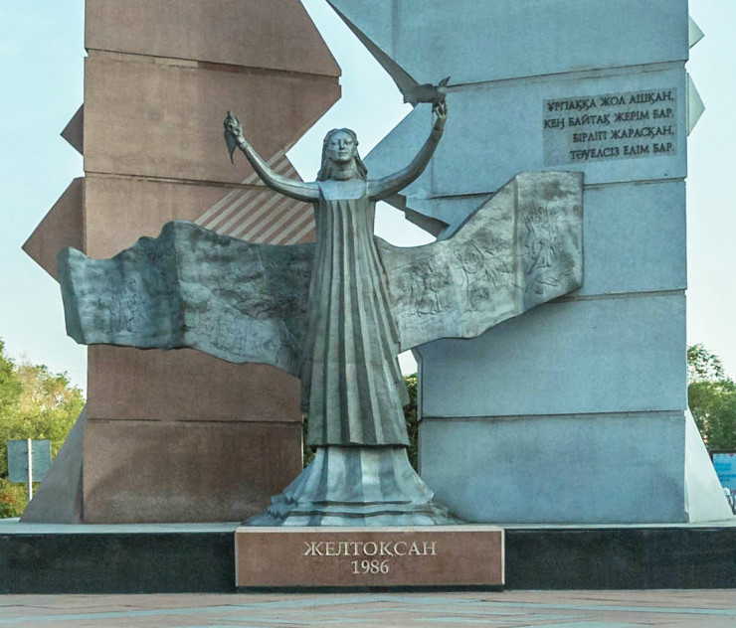
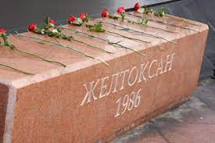
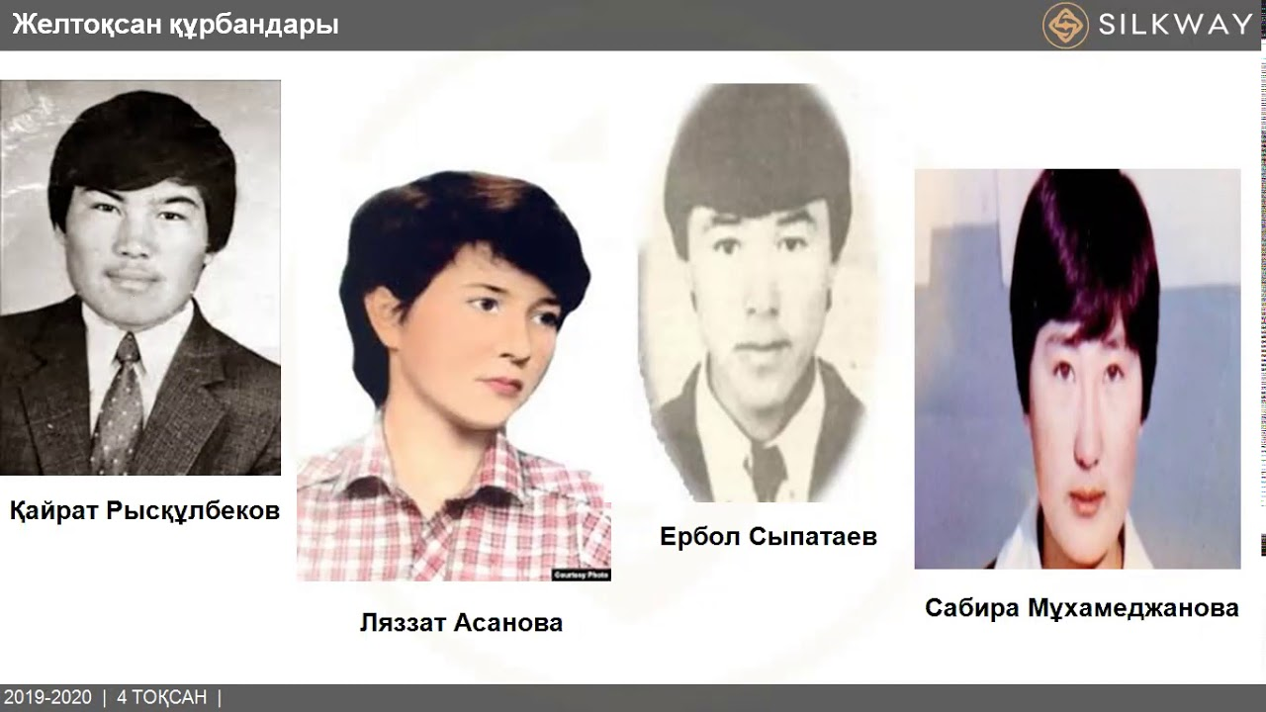
ІҮ. « Тәуелсіздік бастауы - Желтоқсан оқиғасына 35 жыл» облыстық вебинар
Мерзімі: 2021 жыл, желтоқсан
Қатысушылар: тарих пәні мұғалімдері
Жоба
іс-шаралары

